Slide 1
第1章 电路的基本概念
作业(P43-48)：
1-1、1-3、1-5、1-7、1-8、1-11 、1-12、1-22 、
1-25、1-26、1-30

Slide 2
幂级关系
p n µ m K M G T

Slide 3
1-1晶体管调频收音机最高工作频率为108MHz。问
该收音机的电路是集总参数电路还是分布参数电路。
判断：
集总参数电路：实际电路的几何尺寸d<<工作信号
波长λ
分布参数电路：不满足集总参数电路条件
集总参数电路

Slide 4

1-3 各二端元件的电压、电流和吸收功率如图，请确定图上指出的未知量。
p_{吸}= ui （u、i关联方向）
p_{吸}= -ui （u、i非关联方向）
p_{吸}=ui=5mW
p_{吸}=-ui= -5μW

Slide 5
1-3 各二端元件的电压、电流和吸收功率如图，请确定图上指出的未知量。
p_{吸}= ui （u、i关联方向）
p_{吸}= -ui （u、i非关联方向）

Slide 6
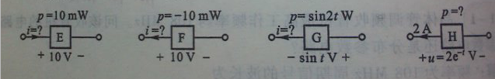
1-3 各二端元件的电压、电流和吸收功率如图，请确定图上指出的未知量。
p_{吸}= ui （u、i关联方向）
p_{吸}= -ui （u、i非关联方向）

Slide 7
1-3 各二端元件的电压、电流和吸收功率如图，请确定图上指出的未知量。
p_{吸}= ui （u、i关联方向）
p_{吸}= -ui （u、i非关联方向）
p_{吸}=-ui= -4e^{-t} W

Slide 8
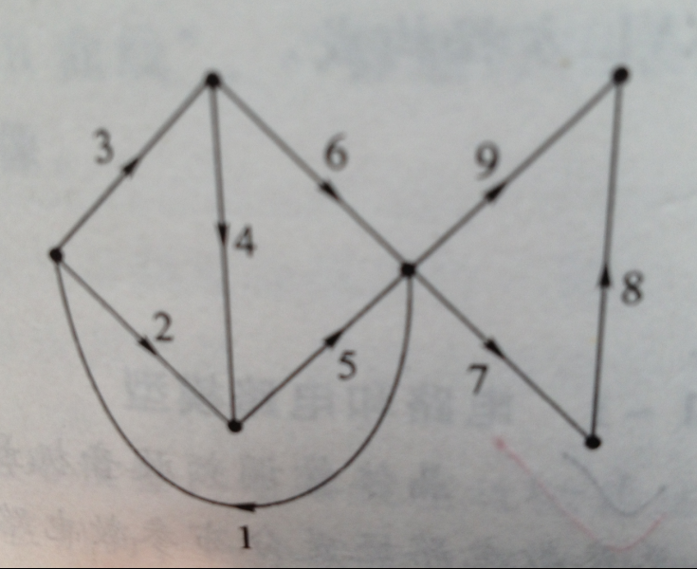
1-5 题图是表示某连通电路连接关系的有向图。试沿顺时针的绕行方向，列出尽可能多的KVL方程。
U3+U4-U2=0
U6-U5-U4=0
U9-U8-U7=0
U2+U5+U1=0
U3+U6-U5-U2=0
U3+U6+U1=0
U3+U4+U5+U1=0
U6+U1+U2-U4=0

Slide 9
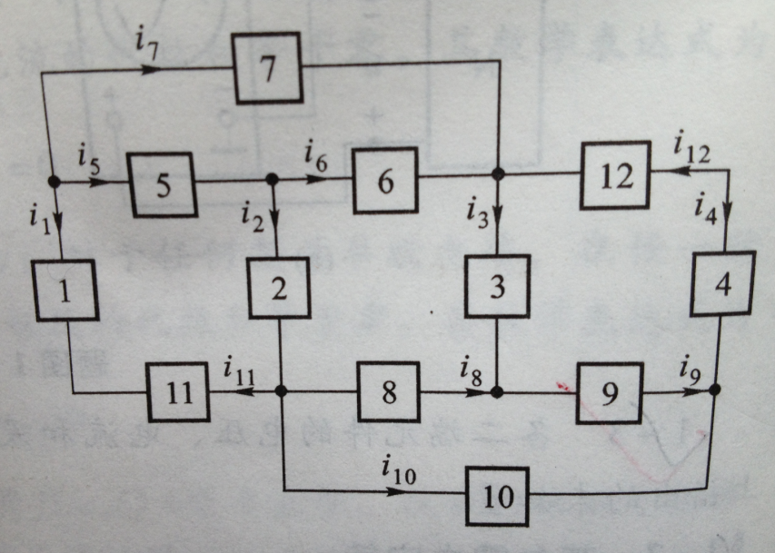
1-7 已知
尽可能多地确定其它未知电流。
i12=-i4=-5A
i11=-i1=-24A
i5=
-i1-i7=-24A-(-5A)
=-19A
i6=
i3-i12-i7
=1A-(-5A)-(-5A)
=11A
i9=
-i4-i10=-5A-(-3A)
=-2A
i8=
-i3+i9=-1A+(-2A)
=-3A
i2=
i5-i6=-19A-11A=-30A

Slide 10
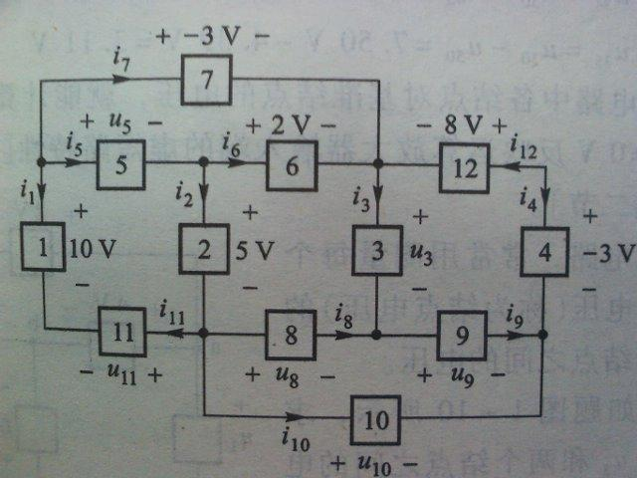
1-8 题图中，各支路电压、电流采用关联参考方向。已知
尽可能多地确定其余支路电压。若要确定全部电压，尚
需知道哪些支路电压？
U7-U6-U5=0
-> U5=U7-U6=-3V-2V
=-5V
U5+U2+U11-U1=0
-> U11=U1-U5-U2=10V-(-5V)-5V
=10V
U6-U12+U4-U10-U2=0
-> U10=U6-U12+U4-U2
=2V-8V+(-3V)-5V=-14V
若要求得电压U3、U8、U9，还需要知道其中任意一个电压。

Slide 11
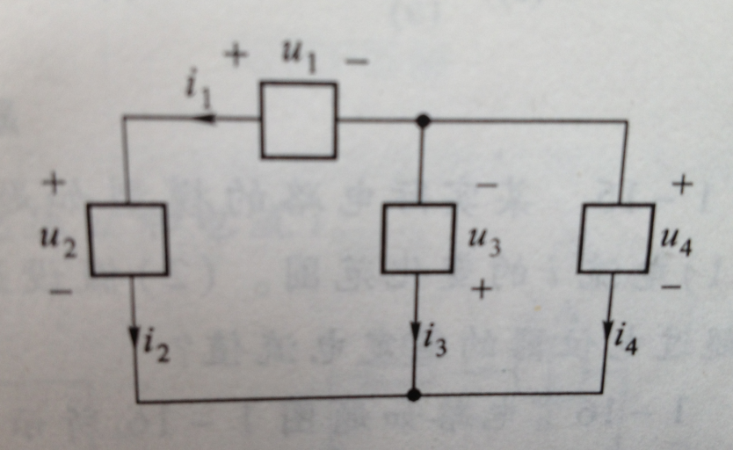
1-11 已知
试求各二端元件的吸收功率。
p_{吸}= ui （u、i关联方向）
p_{吸}= -ui （u、i非关联方向）
U1=10V, i1=2A
-> P1=-U1*i1=-10V*2A=-20W
U2=U1+U4=10V+5V=15V,
i2=i1=2A
-> P2=U2*i2=15V*2A=30W
U3=-U4=-5V,
i3=-3A
-> P3=-U3*i3=-(-5V)*(-3A)=-15W
U4=5V,
i4=-i1-i3=-2A-(-3A)=1A
-> P4=U4*i4=5V*1A=5W

Slide 12
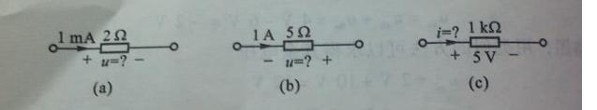
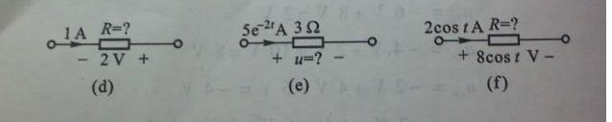
1-12 求图中未知量。
u=iR（u、i关联方向） u= -iR （u、i非关联方向）

Slide 13
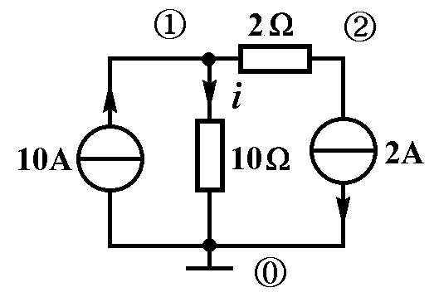
1-22 求图示各电路的电压u或电流i。
(a) i=10A-2A=8A

Slide 14
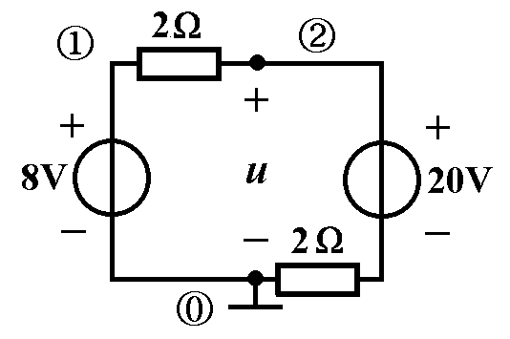
1-22 求图示各电路的电压u或电流i。
i
顺时针列写KVL方程
20+i*2Ω-8V+i*2Ω=0
i=-3A
(b)
U=-i*2Ω+8V
=-(-3A)*2Ω+8V
=14V
U=20+i*2Ω
=20+(-3A)*2Ω
=14V

Slide 15
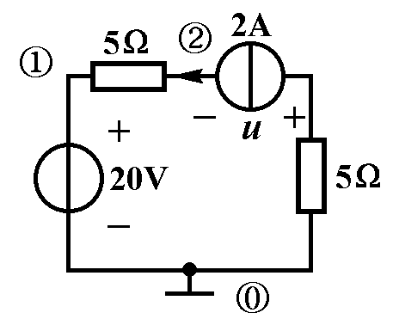
1-22 求图示各电路的电压u或电流i。
(c) u+5Ω×2A+20V+5×2A=0
则u=-40V

Slide 16
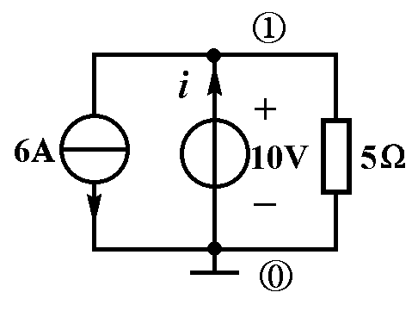
1-22 求图示各电路的电压u或电流i。
(d) i=6A+10V/5Ω=8A

Slide 17
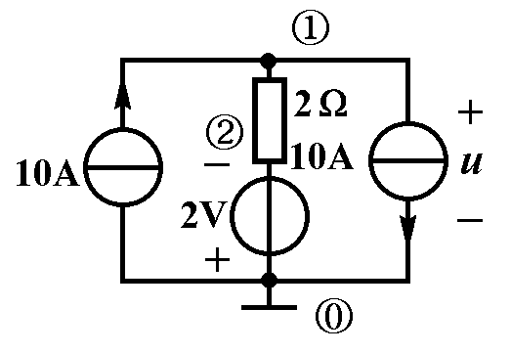
1-22 求图示各电路的电压u或电流i。
(e) u=(2Ω)×0A-2V=-2V

Slide 18
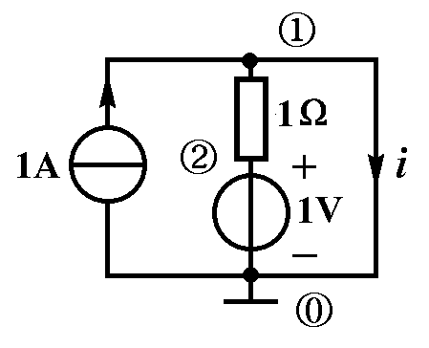
1-22 求图示各电路的电压u或电流i。
(f) i=1A+1V/1Ω=2A

Slide 19
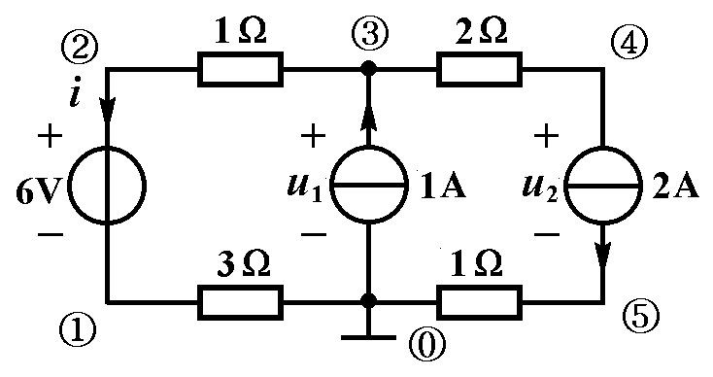
1-25 求图示电路每个独立电源的发出功率。
p_{发}=- ui （u、i关联方向）
P_{发}= ui （u、i非关联方向）
i=1A-2A=-1A
P6V=-ui=-6V*(-1)A=6W
u1=i*1Ω+6V+i*3Ω
=(-1A)*1Ω+6V+(-1A)*3Ω=2V
P1A=u1i=2V*1A=2W
u2+2A*1 Ω-u1+2A*2Ω=0
u2=-4V
P2A=-ui=-(-4V)*2A=8W

Slide 20
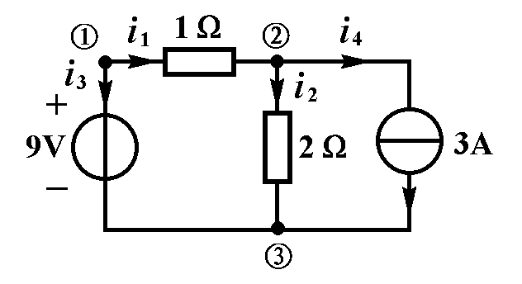
1-26 列出电路的2b方程，并求解电阻电压U1和U2。
b条支路，n个节点的网络：
KCL方程：n-1个
KVL方程： b-n+1
支路VCR方程：b个
＋
u1
－
＋
＋
u4
u3
u2
－
－
本题中n=3，b=4
节点1、2的KCL方程：
i₁+i₃=0
-i₁+i₂+i₄ = 0
两个网孔的KVL方程：
u₁+u₂-u₃ = 0
-u₂+u₄ = 0
各二端元件的VCR方程：
u₁= 1Ω×i₁ u₂=2Ω×i₂
u₃=9V i₄=3A
u₁= 5V
u₂= 4V

Slide 21
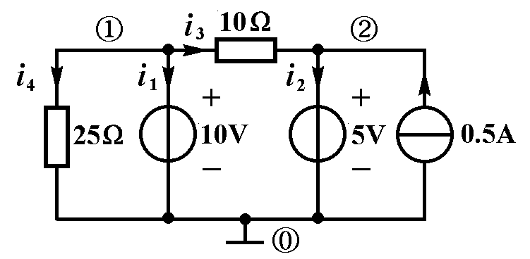
1-30 求图中每个独立电源的发出功率和每个电阻的吸收功率。并验证能量是否守恒。
u₃
＋
－
P_{吸}=ui（u、i关联方向）
P_{吸}=-ui （u、i非关联方向）
P_{发}= -p_{吸}
3
2
5
4
1
u₃=10V-5V=5V
i₃=5V/(10Ω)=0.5A
P_{1吸}=10V×i₁= -9W
i₂=0.5A+i₃=1A
P_{2吸}=5V×i₂= 5W
i₄=10V/(25Ω)=0.4A
P_{3吸}=u₃×i₃ = 2.5W
P_{4吸}=10V×i₄= 4W
i₁=-i₃-i₄=-0.9A
P_{5吸}= -5V×0.5A= -2.5W

Slide 22
1-30 求图中每个独立电源的发出功率和每个电阻的吸收功率。并验证能量是否守恒。
u₃
＋
－
3
P_{吸}=ui（u、i关联方向）
P_{吸}=-ui （u、i非关联方向）
P_{发}= -p_{吸}
2
5
4
1
P_{1吸}=10V×i₁= -9W
P_{1发}=9W，P_{2发}=-5W，P_{5发}=2.5W
P_{2吸}=5V×i₂= 5W
P_{3吸}=u₃×i₃ = 2.5W
P_{1发}+P_{2发}+P_{5发} = P_{3吸}+P_{4吸}
P_{4吸}=10V×i₄= 4W
→能量守恒
P_{5吸}= -5V×0.5A= -2.5W

